Slide 1

数学Ａ
第２章 図形の性質
第１節 三角形の性質
２ 三角形の外心、内心、重心（１）

Slide 2
三角形の外心について調べよう。
線分ＡＢの垂直二等分線上の点Ｐは、
Ｐ
２点Ａ、Ｂから にある。
等距離
また逆に、２点Ａ、Ｂから等距離にある点は、
線分ＡＢの垂直二等分線上にある。
Ａ
Ｂ
ＰＡ＝ＰＢ

Slide 3
三角形の辺の垂直二等分線
三角形の３辺の垂直二等分線は1点で交わる。
証明
△ＡＢＣにおいて、
Ａ
辺ＡＢの垂直二等分線と
Ｂ
Ｃ

Slide 4
三角形の辺の垂直二等分線
三角形の３辺の垂直二等分線は1点で交わる。
証明
△ＡＢＣにおいて、
Ａ
辺ＡＢの垂直二等分線と
辺ＢＣの垂直二等分線の交点を
Ｏとすると、
Ｏ
Ｂ
Ｃ

Slide 5
三角形の辺の垂直二等分線
三角形の３辺の垂直二等分線は1点で交わる。
証明
Ａ
△ＡＢＣにおいて、
辺ＡＢの垂直二等分線と
辺ＢＣの垂直二等分線の交点を
Ｏとすると、
Ｏ
ＯＡ＝ＯＢ、
ＯＢ＝ＯＣ
Ｂ
Ｃ
したがって、
ＯＡ＝ＯＣとなるから
Ｏは辺ＡＣの垂直二等分線上にもある。
よって、三角形の３辺の垂直二等分線は１点で交わる。
終
上記の証明において、ＯＡ＝ＯＢ＝ＯＣであるから
Ｏを中心として３つの頂点を通る円が存在する。
この円を△ＡＢＣの
外接円といい、
その中心Ｏを△ＡＢＣの外心という。
三角形の外心は、
３辺の垂直二等分線が交わる点である。

Slide 6
三角形の外心
外接円
Ａ
１ 三角形の３つの頂点を通る円を外接円
といい、
その中心を外心という。
２ 三角形の外心は、
３辺の垂直二等分線
Ｏ
外心
が交わる点である。
Ｂ
Ｃ

Slide 7
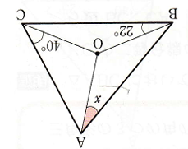
三角形の外心
外接円
Ａ
１ 三角形の３つの頂点を通る円を外接円
といい、
その中心を外心という。
２ 三角形の外心は、
３辺の垂直二等分線
Ｏ
外心
が交わる点である。
Ｂ
Ｃ
例
２
右の図において、点Ｏが△ＡＢＣの外心である。
ｘを求めよ。
Ｏは外心であるから
ＯＡ＝ＯＢ＝ＯＣ
よって、
△ＯＡＢ、
△ＯＢＣ、
△ＯＣＡは
二等辺三角形である。
したがって、
∠ＯＢＡ＝∠ＯＡＢ
＝ｘ
∠ＯＣＢ＝∠ＯＢＣ
＝２２°
∠ＯＡＣ＝∠ＯＣＡ
＝４０°
△ＡＢＣの内角の和は１８０°であるから
２（ｘ＋２２°＋４０°）＝１８０°
ｘ＋６２°＝９０°
ｘ＝２８°

Slide 8
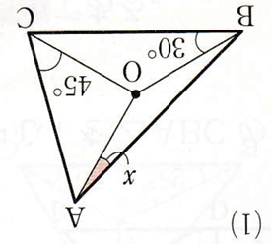
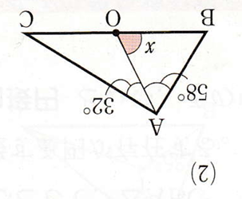
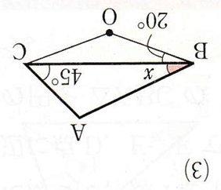
練習５
下の図において、点Ｏが△ＡＢＣの外心である。
ｘを求めよ。
解答
（１）
２（ｘ＋３０°＋４５°）＝１８０°
（３）
∠ＯＣＢ
＝２０°
ｘ＋７５°＝９０°
∠ＯＡＣ
＝６５°
ｘ＝１５°
＝５０°
∠ＡＯＣ
（２）
∠ＡＢＯ
＝５８°
∠ＢＯＣ
＝１４０°
ｘ＋５８°×２＝１８０°
∠ＢＯＡ
＝９０°
２（ｘ＋２０°）＋９０°＝１８０°
ｘ＝６４°
ｘ＋２０°＝４５°
ｘ＝２５°

